Slide 1



أداة الإسكوا: بناء ومحاكاة الفقر المتعدد الأبعاد
ريما عبد الخالق
المملكة الأردنية الهاشمية، عمان
28-29 نوفمبر 2023

Slide 2
المحتويات
؟ لماذا أداة لقياس الفقر
بناء المؤشرات
مركز الدليل
محاكاة الصدمة

Slide 3
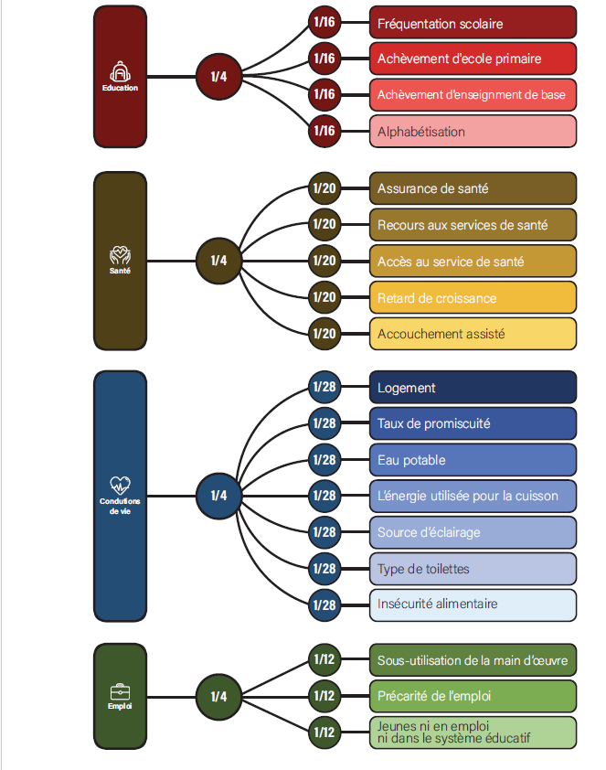
؟ لماذا أداة لقياس الفقر
تشمل أطر الفقر المتعدد الأبعاد أصحاب مصلحة متعددين
تخصصات مختلفة :فنية أو غير فنية
بناء الإطار عملية تستغرق وقتًا طويلاً
مقارنة سيناريوهات متعددة للوصول إلى الإجراء النهائي

Slide 4
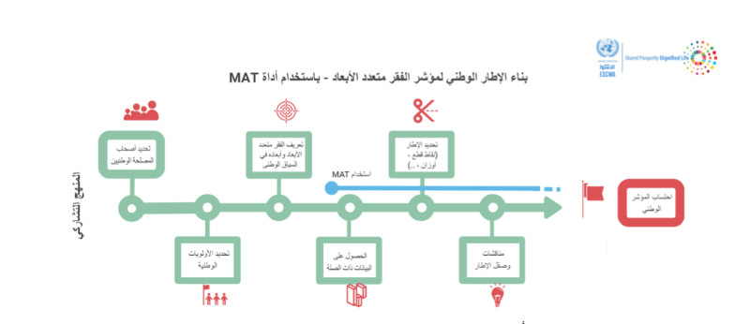
؟ لماذا أداة لقياس الفقر

Slide 5
؟ لماذا أداة لقياس الفقر
تأثير الصدمات على الفقر المتعدد الأبعاد
الاستراتيجيات الأمثل للحد من الفقر(أداة التحسين)
السياسات العامة
دليل الفقر

Slide 6

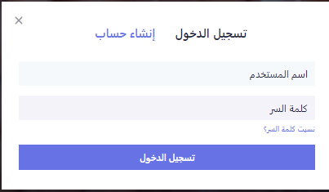
https://mpi.unescwa.org/
Notes:
مشروع 3 سنوات: التصور والتنفيذ والصقل

Slide 7
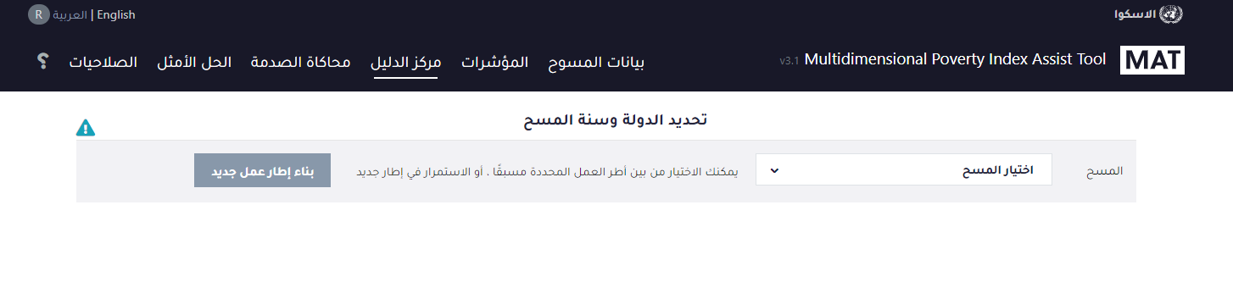
مميزات الأداة
بناء المؤشرات
مركز الدليل
محاكاة الصدمة
الحل الأمثل

Slide 8
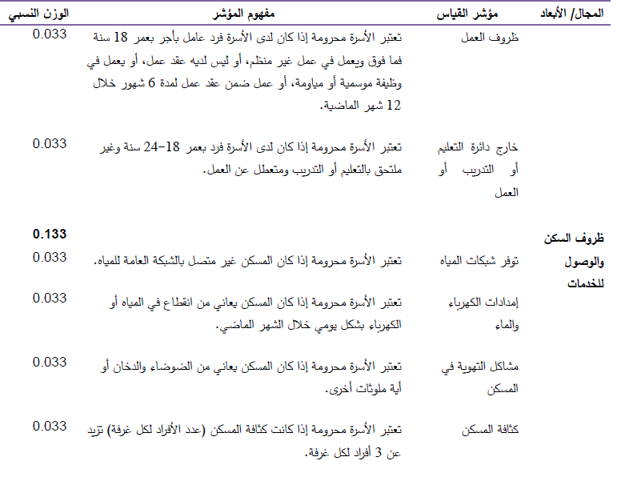
الإطار المفاهيمي للدليل الوطني للفقر المتعدد الأبعاد في فلسطين

Slide 9
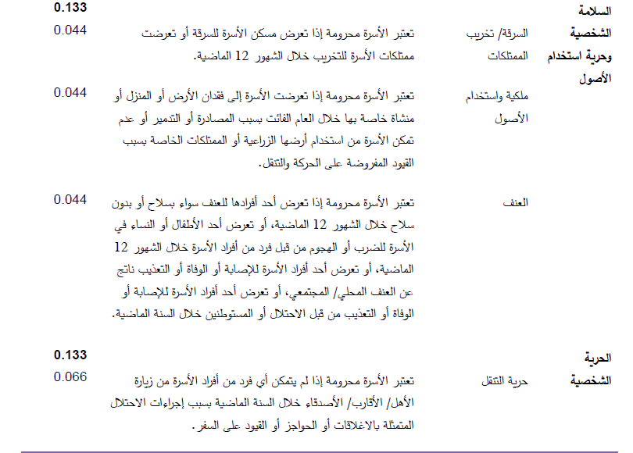
الإطار المفاهيمي للدليل الوطني للفقر المتعدد الأبعاد في فلسطين

Slide 10
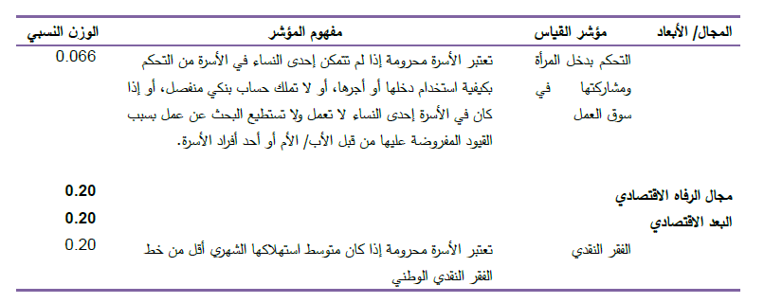
الإطار المفاهيمي للدليل الوطني للفقر المتعدد الأبعاد في فلسطين

Slide 11

بناء المؤشرات الفقر

Slide 12
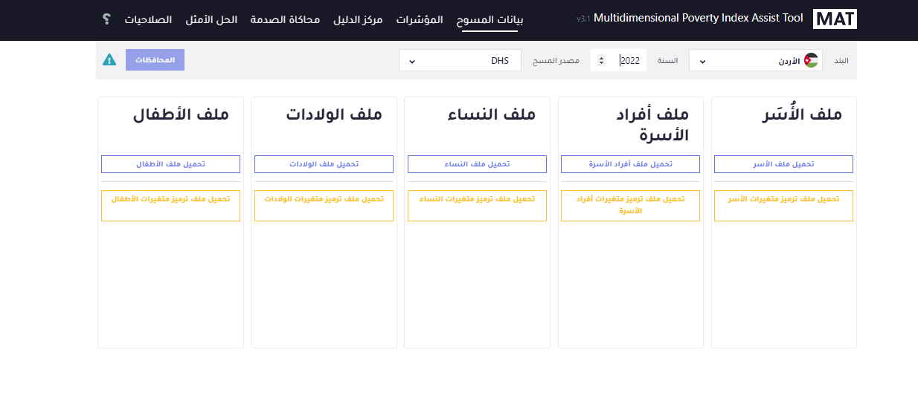
تحميل البيانات

Slide 13
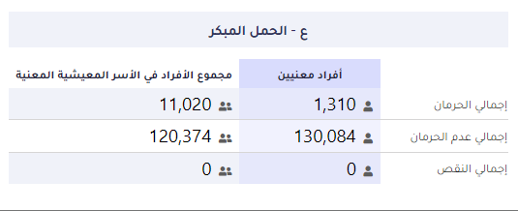
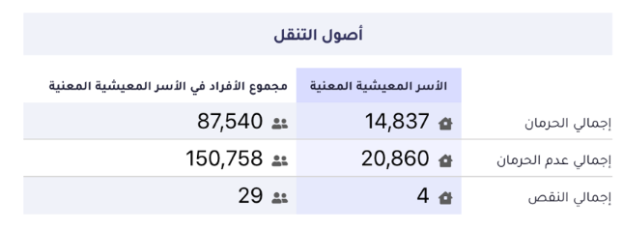
بناء المؤشرات
النسب غير المجتزأة
عدد المحرومين
أنواع المؤشرات
تعريف الحرمان على المستوى الفردي (مؤشر الحمل المبكر)/ الأسرة (مؤشر الاكتظاظ)
مؤشرات القاعدة الواحدة (مؤشر الكهرباء)/المؤشرات المركبة (أصول التنقل)

Slide 14
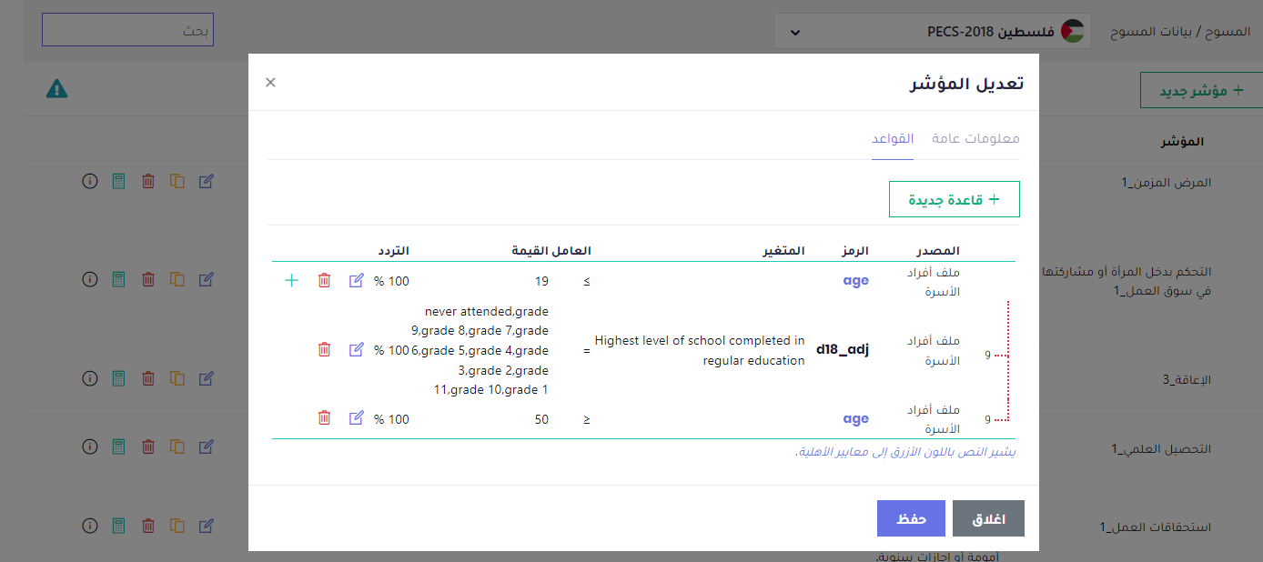
المؤشرات بناء

Slide 15

مركز الدليل
https://mpi.unescwa.org/Central

Slide 16
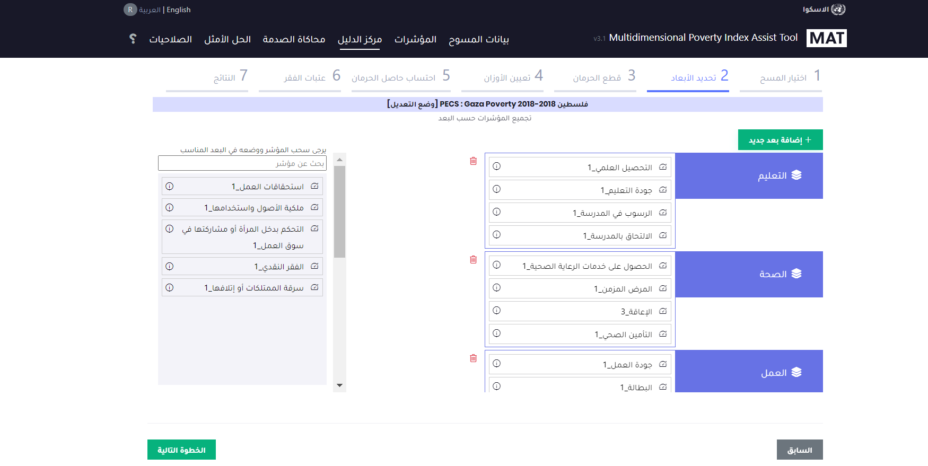
مركز الدليل

Slide 17
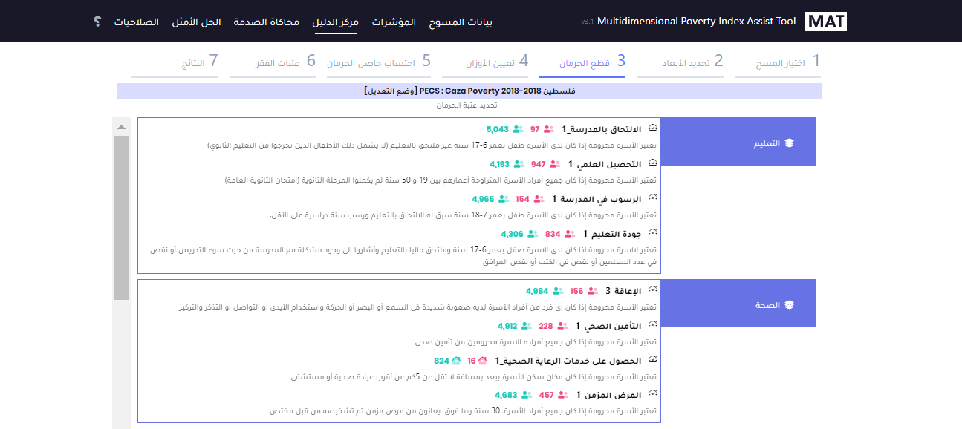
مركز الدليل

Slide 18
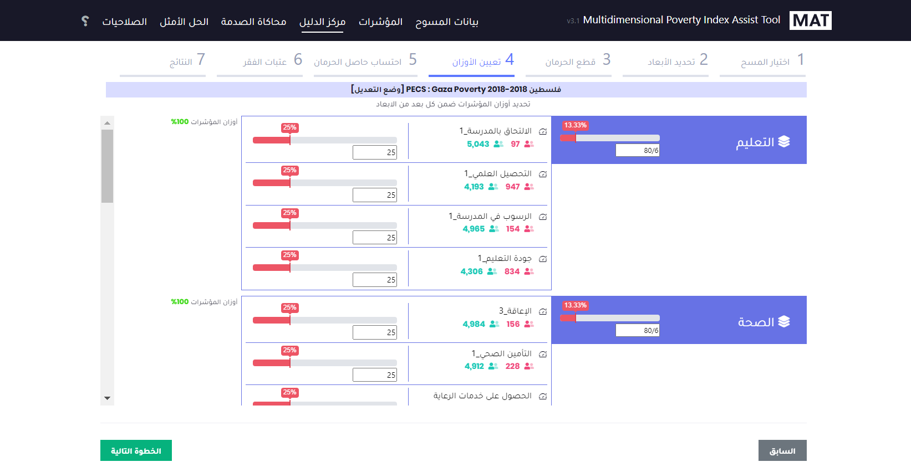
مركز الدليل

Slide 19
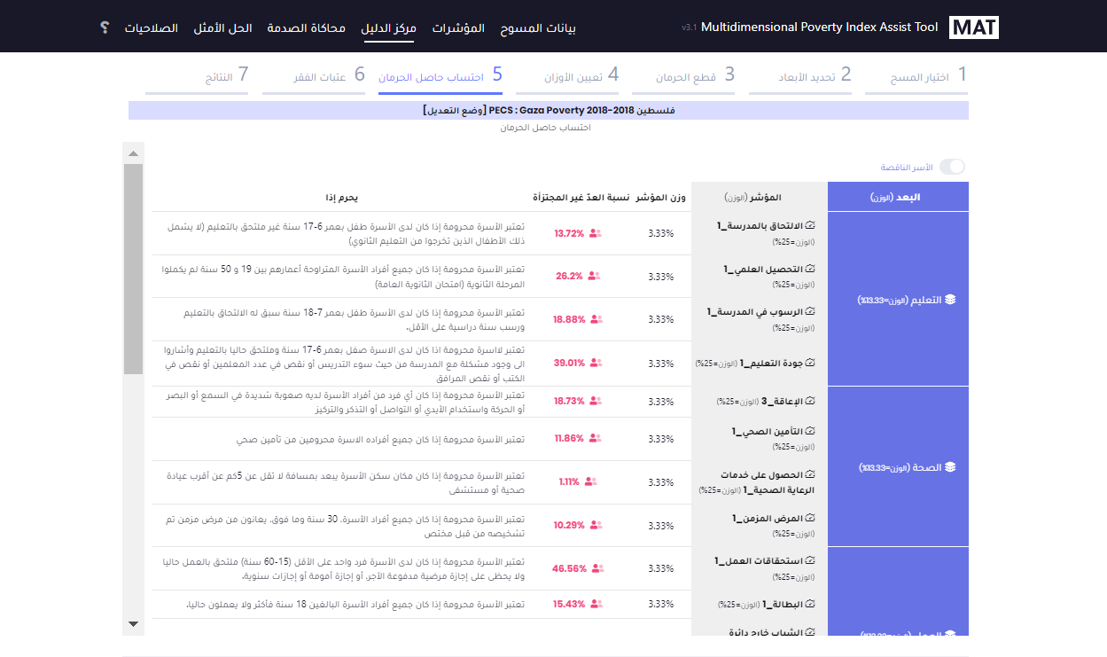
مركز الدليل

Slide 20
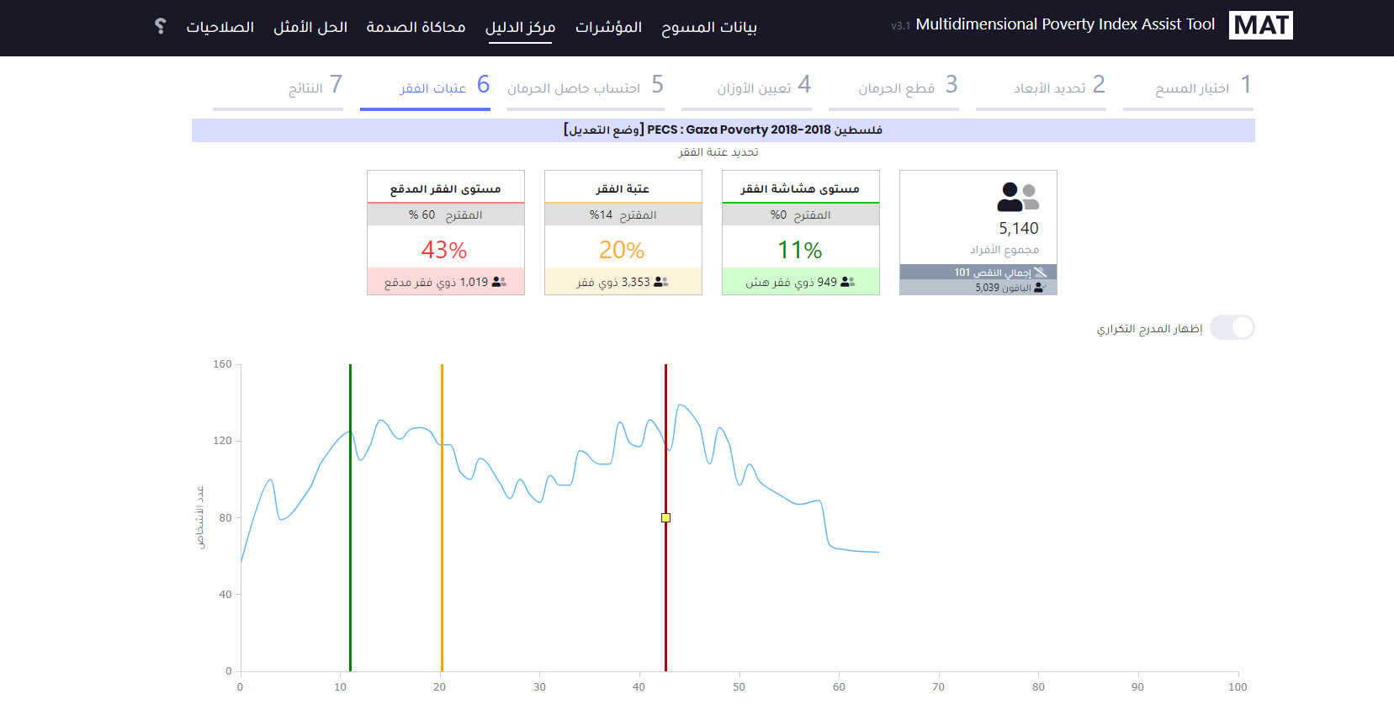
مركز الدليل

Slide 21
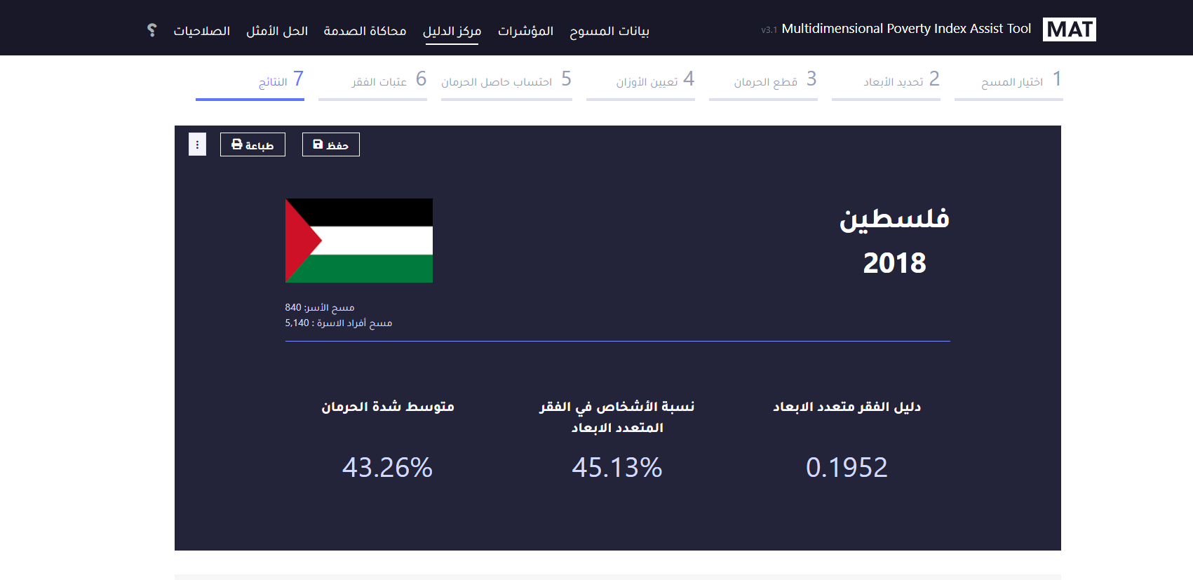
مركز الدليل

Slide 22
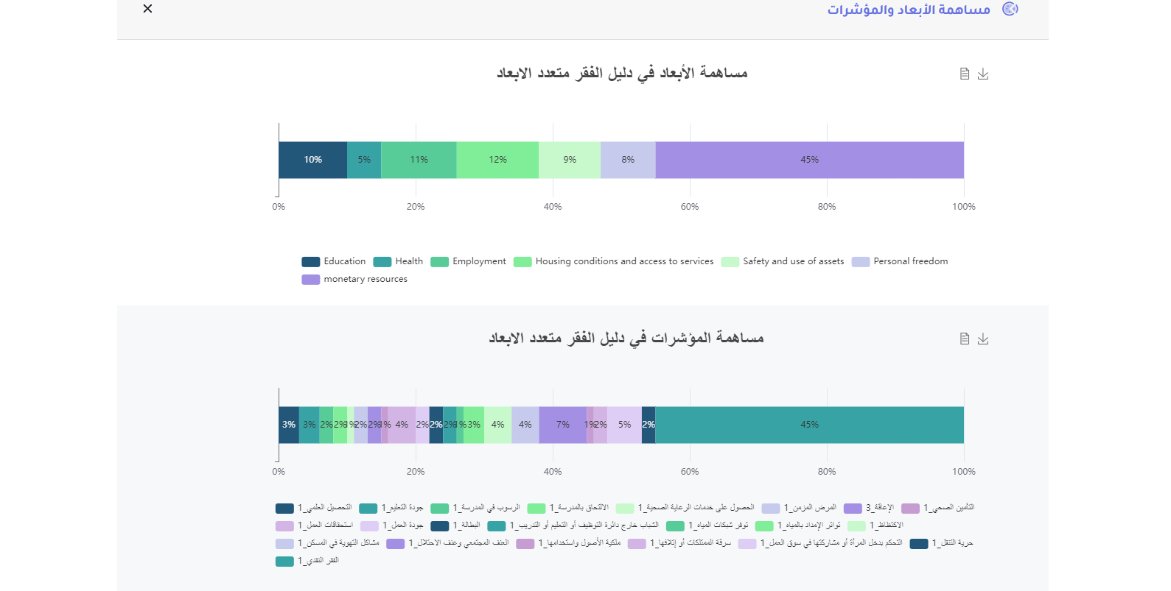
النتائج الرئيسية

Slide 23
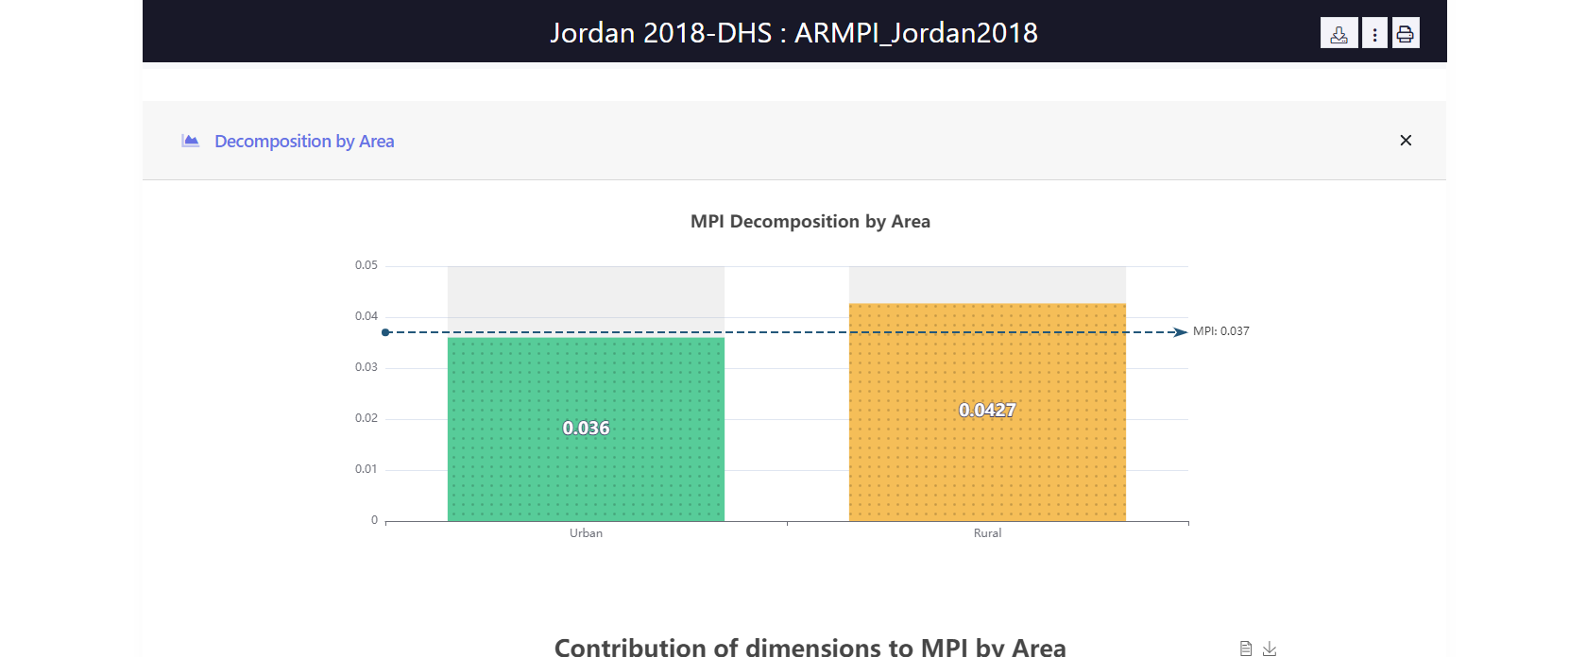
تفصيل النتائج

Slide 24
ملخص بناء المؤشرات ومركز الدليل
بناء أطر للفقر المتعدد الأبعاد الوطني والعالمي/الاقليمي
سهلة الاستخدام
يمكن الوصول إليها عبر الإنترنت
يمكن تعديلها بسهولة وبسرعة مع تبيان النتائج
تكشف عن عدم المساواة بين المجموعات الاجتماعية والديموغرافية

Slide 25

محاكات الصدمة

Slide 26

النموذج والافتراضات
تدخل المحاكاة تغييراً على مستوى الحرمان من المؤشر، ويلي ذلك تغيير دليل الفقر
يمكن أن يكون هذا التغيير أو «صدمة» تغييرًا إيجابيًا أو سلبيا
يتم تطبيق طريقة محاكاة Monte Carlo لدراسة السلوك «المتوسط» للصدمات على ال MPI

Slide 27
محاكات الصدمة
المؤشر
اختر المؤشرات التي ستطبق عليها صدمة، إذا حُرمت نسبة أعلى من السكان في أحد المؤشرات، اختر «صدمة سلبية»
عدد الصدمات
اختر ما لا يقل عن 500 تكرار، يتم تنفيذ هذه الخطوة من أجل تحديد متوسط عدد التكرارات
التوزيع
حدد توزيع الصدمة: افتراضيًا، يتم اختيار التوزيع الموحد
حجم الصدمة
حدد القدر على مقياس من 0 إلى 100٪، وهو تقدير للنسبة المئوية لانخفاض أو زيادة الحرمان

Slide 28
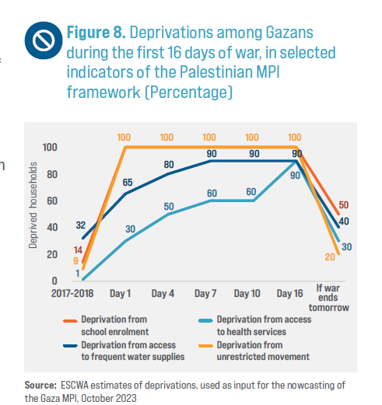
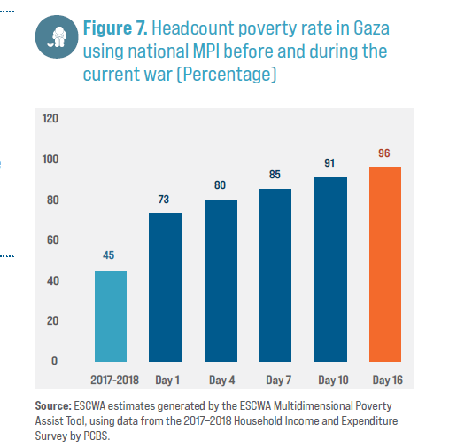
محاكاة الصدمة : غزة

Slide 29
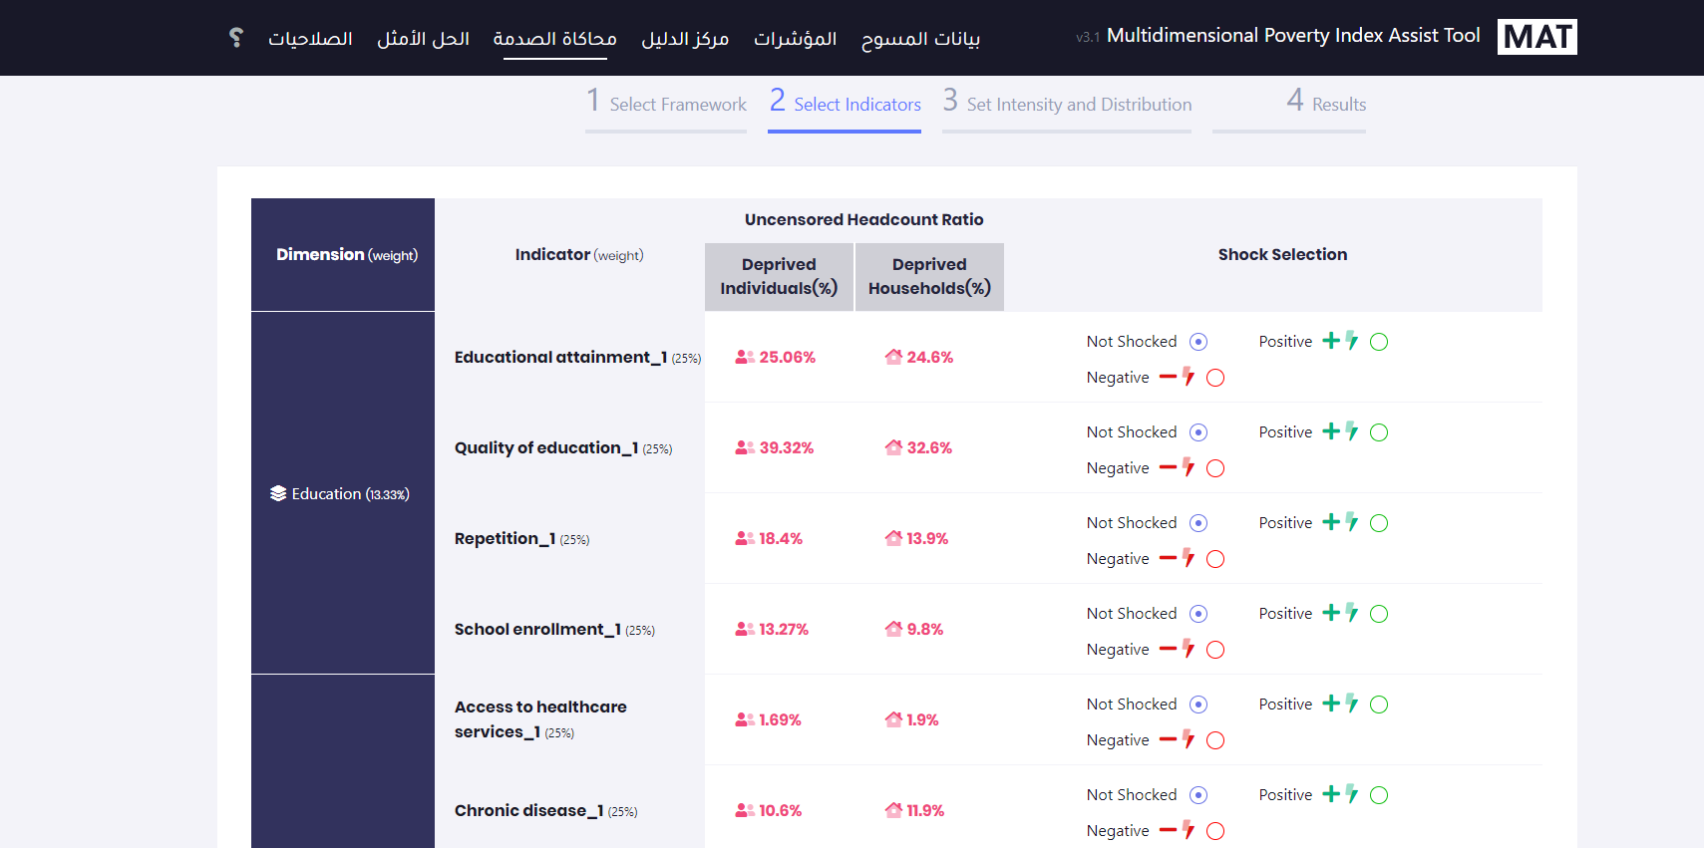
محاكاة الصدمة

Slide 30
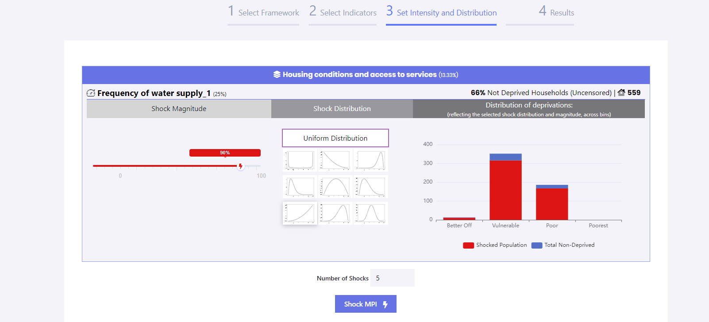
محاكاة الصدمة : غزة

Slide 31
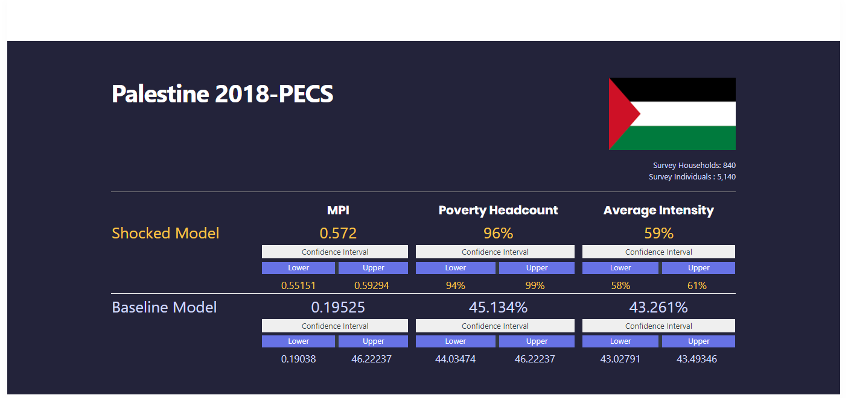
محاكاة الصدمة : غزة

Slide 32
شكراً

